Slide 2
Gestión social
en la prestación de los servicios de agua potable y saneamiento básico en zonas rurales.
Jose Luis Acero Vergel
Viceministro de Agua y Saneamiento Básico
Mayo 31, 2021

Slide 3
Gestión social
Nivel Técnico | 1
Gestión social
En los proyectos de agua potable y saneamiento en zonas rurales.
El Ministerio de Vivienda, Ciudad y Territorio trabaja para cerrar las brechas existentes entre las zonas urbanas y rurales en el acceso al agua potable y al saneamiento básico para mejorar las condiciones de vida de la población rural.

Slide 4
Gestión social
Nivel Técnico | 2
ESQUEMAS DIFERENCIALES
1
2
3
4
5
6
Asistencia técnica y fortalecimiento comunitario
SINAS
SIASAR
Formalización
de prestadores
Gestión social
Estructuración de proyectos
La política pública de agua y saneamiento básico para las zonas rurales parte de la estrategia de esquemas diferenciales y a través de seis temáticas principales podremos comprenderlo integralmente.

Slide 5
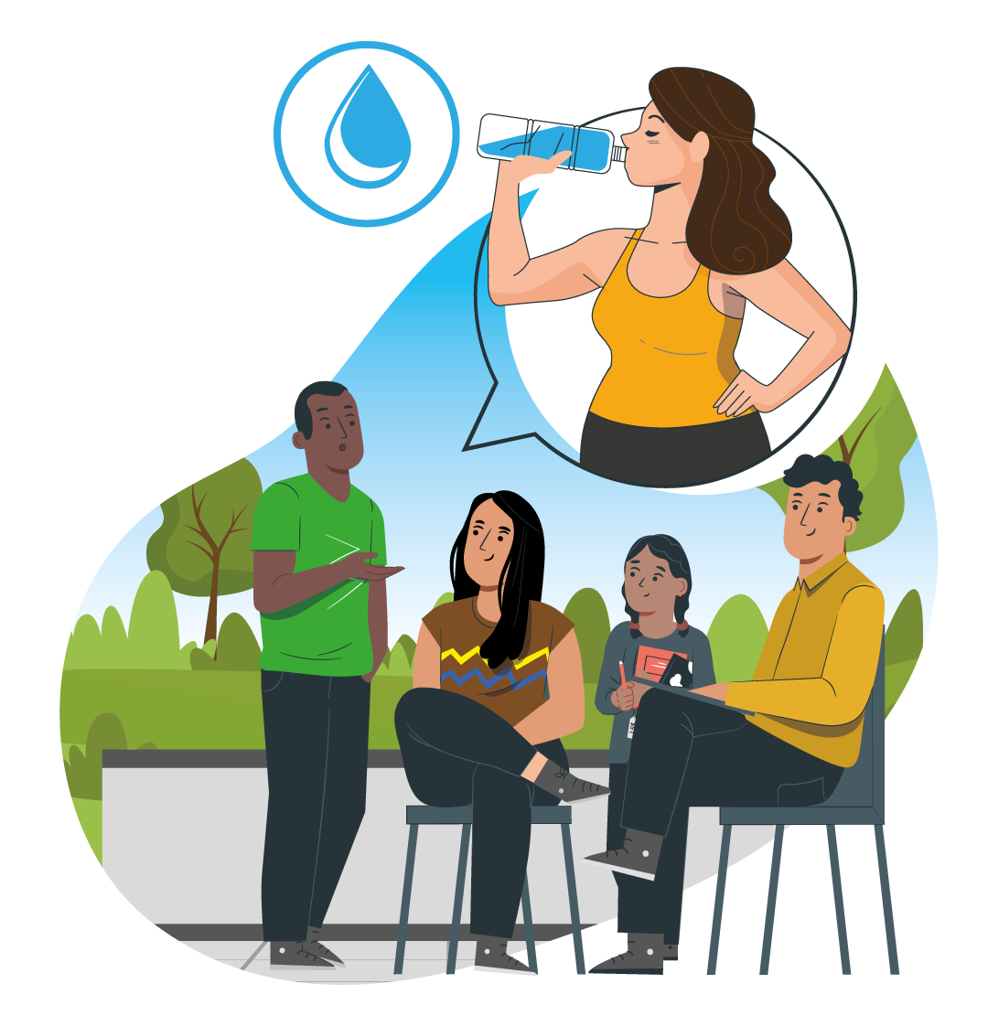
Gestión social
Nivel Técnico | 3
1.
¿Qué busca la gestión social
en los proyectos de agua potable y saneamiento en zonas rurales?
La gestión social en las zonas rurales está orientada a desarrollar las capacidades de las comunidades y familias para el disfrute y uso adecuado del agua potable y el saneamiento básico, según el esquema diferencial aplicable en cada comunidad.

Slide 6
Gestión social
Nivel Técnico | 4
1.
¿Qué busca la gestión social
en los proyectos de agua potable y saneamiento en zonas rurales?
La gestión social genera sentido de apropiación y desarrollo de capacidades para la gestión de los servicios, en el nivel familiar y comunitario, y puede orientarse de la siguiente manera:
Gestión social para la promoción de los servicios públicos de acueducto, alcantarillado o aseo, para que la población rural conozca sobre esta prestación, exija sus derechos y cumpla con sus deberes como usuario o suscriptor, realice el pago de los servicios a su cargo, y contribuya a la sostenibilidad del servicio y el buen uso y cuidado del sistema.
Gestión social para la promoción del agua apta para consumo humano y el empleo de métodos adecuados de saneamiento básico, y a las buenas prácticas de higiene, por parte de la población que habita en zonas rurales y que se aprovisiona o abastece con soluciones alternativas.

Slide 7
Gestión social
Nivel Técnico | 5
2.
¿Qué actividades se pueden realizar
para promover la gestión social?
Existen numerosos mecanismos, pero se recomienda emplear aquellos que respondan al contexto socio-cultural de la población rural de cada localidad, empleando el lenguaje y los medios más adecuados para difundir los mensajes, y teniendo en cuenta las condiciones particulares de los entornos y la vida del campo.

Slide 8
Gestión social
Nivel Técnico | 6
Para cumplir este objetivo a continuación se presentan de manera general algunas acciones:
Promoción de la salud y prevención de la enfermedad en los entornos en los que transcurre la vida de la población rural, y especialmente en los centros educativos, centros de salud y otros centros de reunión, para reducir riesgos a la población por deficiencias en la calidad del agua o en el saneamiento básico.
Acompañamiento a las comunidades para promover buenas prácticas higiene, uso y cuidado del agua para consumo humano y doméstico, con énfasis en el lavado de manos y evitar la defecación a campo abierto.
c. Promoción del cuidado de las fuentes abastecedoras, de la infraestructura de servicios, del ahorro y uso eficiente del agua y de las prácticas para evitar la contaminación del agua y del suelo.
Promoción de la responsabilidad de los usuarios y de las familias con: la conexión legal al servicio, el pago de las tarifas de los servicios; o de los aportes o cuotas fijados en la administración de soluciones alternativas.

Slide 9
Gestión social
Nivel Técnico | 7
e. Existen orientaciones para las iniciativas de buenas prácticas y hábitos saludables, que estarán disponibles en plataformas de acceso abierto, y en los canales oficiales de las entidades públicas para su libre acceso y difusión. Se destacan las siguientes:
“Estrategia de Entornos Saludables” del Ministerio de Salud y Protección Social, que ofrece lineamientos relacionados con los enfoques para la construcción de entornos saludables y con las estrategias a implementar, entre ellas, las relacionadas con agua y saneamiento básico.
“Programa Cultura del Agua” y “Programa Ahorro y Uso Eficiente del Agua” del Ministerio de Vivienda, Ciudad y Territorio, es un programa de tipo educativo orientado a lograr que los usuarios:
Adquieran una comprensión del ciclo integral del agua.
Se comprometan con el cuidado y protección del recurso tanto en su estado natural como en su condición de servicio público.
Cuiden de los sistemas de alcantarillado y aseo.
Promuevan una cultura de legalidad en la conexión, de la importancia del pago de los servicios y del control a la gestión de los prestadores.

Slide 10
Gestión social
Nivel Técnico | 8
3.
¿Qué son los
entornos saludables?
Son espacios urbanos o rurales en los que transcurre la vida cotidiana, donde las personas interactúan entre ellas y con el ambiente que las rodea, generando condiciones para el desarrollo humano sustentable y sostenible.
En ellos se promueve la apropiación y la participación social, la construcción de políticas públicas, el mejoramiento de los ambientes y la educación para la salud, contribuyendo al bienestar y mejoramiento de la calidad de vida de los individuos y de la comunidad. Los entornos saludables son: hogar, educativo, comunitario y laboral.

Slide 11
Gestión social
Nivel Técnico | 9
4.
¿Cúal es el rol de
cada actor para promover
la gestión social?
A.
Los municipios y distritos, en coordinación con la autoridad de salud de su jurisdicción, y otros actores locales deben promover la divulgación e información y recomendaciones para el uso adecuado y el ahorro del agua, las buenas prácticas de higiene y autocuidado y lo necesario para preservar los entornos saludables, en especial en instituciones educativas y centros de salud.

Slide 12
Gestión social
Nivel Técnico | 10
B.
Los Planes Departamentales de Agua (PDA) deben organizar las acciones para la promoción del agua apta para el consumo humano y el empleo de métodos de saneamiento adecuados, a partir de las líneas de trabajo de participación ciudadana, comunicación y capacitación, y en armonía con los programas del Gobierno Nacional, tales como cultura del agua, ahorro y uso eficiente del agua.
Adicionalmente, los PDA, en coordinación con la secretaria de salud departamental y otros actores del territorio deben coordinar esfuerzos con los municipios y distritos para la divulgación amplia de estas medidas, divulgar las buenas prácticas de higiene y contribuir al despliegue de las de las acciones de promoción de entornos saludables en escuelas y centros de salud.

Slide 13
Además, los prestadores tienen un rol en la gestión social,
que se acopla a los objetivos antes expuestos.

Slide 14
Gestión social
Nivel Técnico | 12
5.
Normatividad
Meta de los Objetivos de Desarrollo Sostenible (ODS): acceso al agua potable (suelo rural) 100% - actual 74.3%.
Decreto 1898 del 2016; Resolución 330 del 2017; MVCT Resolución 844 del 2018; Resolución 571 del 2019.
Decreto 1425 del 2019.
Capítulo 4 de la Resolución 002 de 2021.
Resolución 622 del 2020.

Slide 15
Gestión social
Nivel Técnico | 13
6.
¿Dónde puedo obtener
mayor información?
Con el Plan Departamental de Agua de su departamento.
Desde el MVCT seguiremos trabajando para divulgar adecuadamente la política pública y su implementación.

